Slide 1
ООП

Slide 2
Объектно ориентированное программирование
Набор техник программирования, основанных на использовании концепции «объекта». Объекты реального мира могут быть представлены в виде некоторых абстрактных чертежей – классов – на основе которых создаются и взаимодействуют объекты в памяти.

Slide 3

Терминология
Класс – структурная единица ООП, представляет собой некую абстракцию, описанную с помощью кода.
Экземпляр класса – объект, конкретный представитель некоторого класса.
Атрибут – переменная, принадлежащая классу или экземпляру.
Метод – функция, доступная через атрибут.

Slide 4
Иерархия ООП
Классы = «чертежи»
Объекты = конкретные реализации
Методы = поведение
Атрибуты = данные

Slide 5
Принципы ООП
Инкапсуляция
Полиморфизм
Наследование
Абстракция

Slide 6
Абстракция
Абстракция подразумевает, что в чертёж объекта попадают только необходимые для работы программы характеристики, при этом внутренняя структура объекта скрывается (с логической точки зрения)от пользователя, который может оперировать только высокоуровневыми понятиями объекта и набором его поведений.

Slide 7
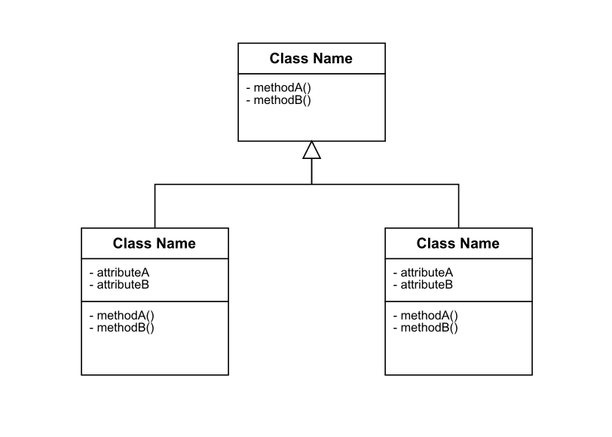
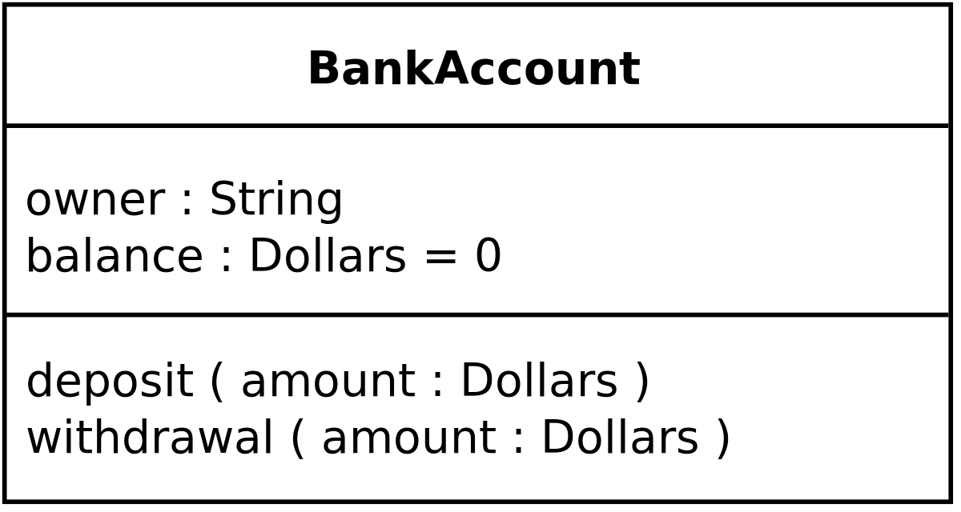
Диаграмма классов

Slide 8
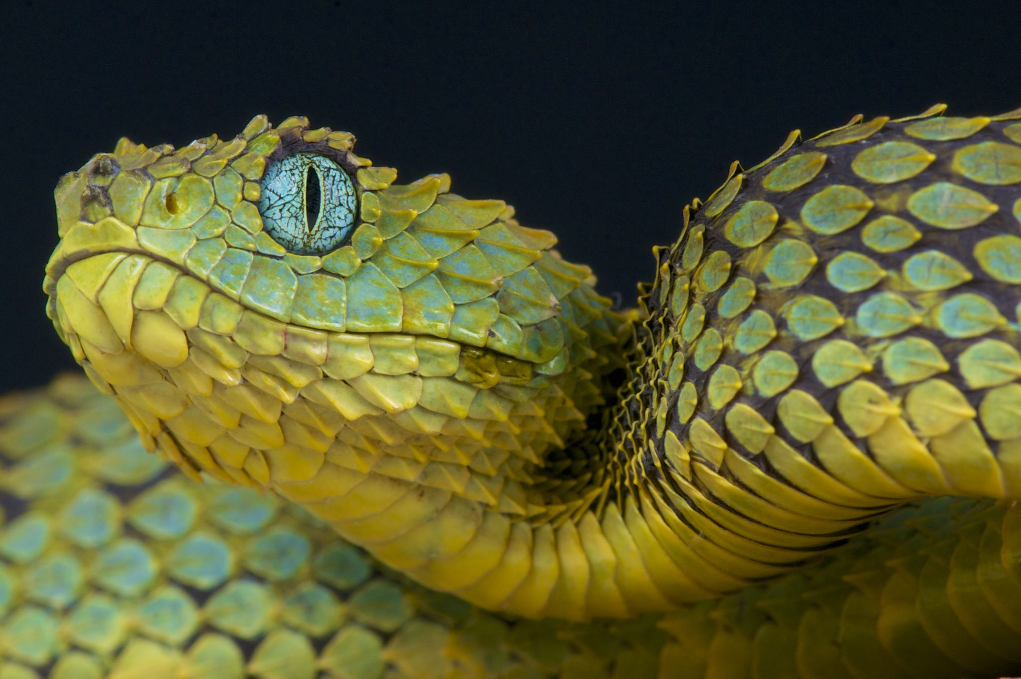
Представление реального объекта «человек» как субъекта:
платёжной системы
почтовой службы
учебного процесса

Slide 9
Инкапсуляция
В отличии от абстракции, инкапсуляция подразумевает процесс сокрытия внутренностей объектов уже с технической точки зрения. Все объекты должны предоставлять вызывающему коду определённый набор методов-поведений, с помощью которых с ними можно взаимодействовать. Менять данные объекта в обход его методов – дурной тон.

Slide 10
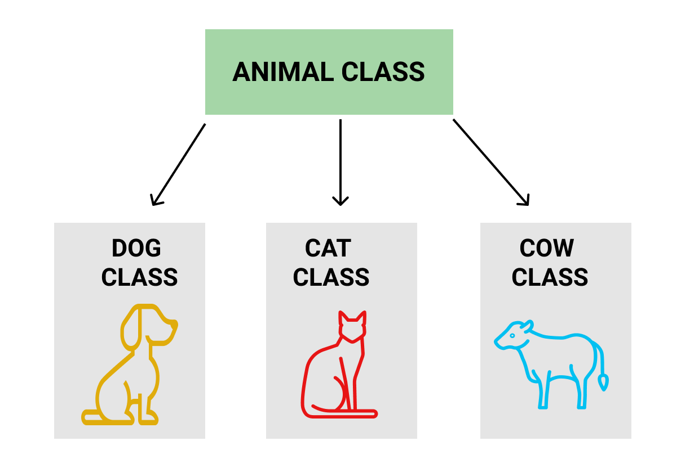
Наследование
Процесс построения чертежа на основе уже существующего, при этом все свойства родительского чертежа/класса переносятся в дочерний с возможностью расширить этот набор дополнительными данными или поведениями, характерными для новой сущности.

Slide 11
Иерархия наследования для объектов:
легковая машина
пассажирский самолёт
водный мотоцикл
грузовой поезд

Slide 12
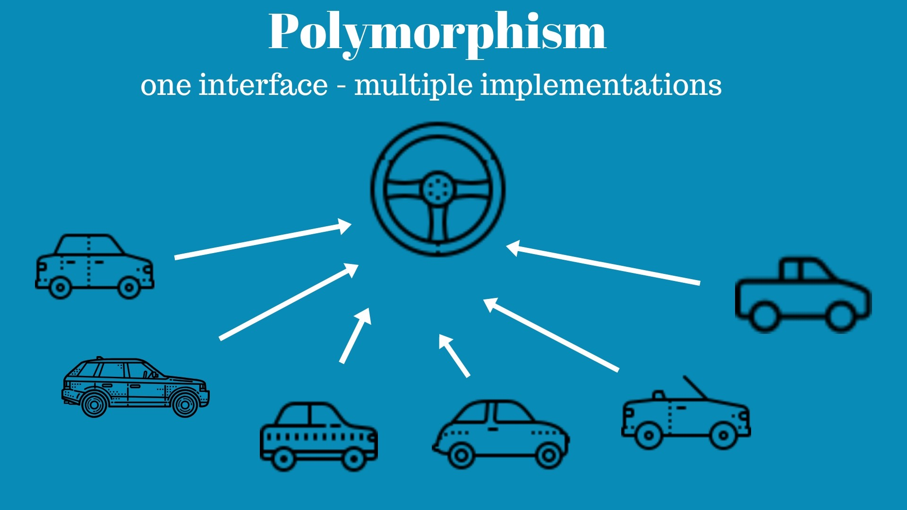
Полиморфизм
Полиморфизм предполагает возможность создавать объекты и функции, которые могут иметь несколько разных реализаций. При этом нужная реализация будет выбрана на этапе выполнения кода.

Slide 13
Класс
Инструкция class создаёт объект класса и присваивает ему имя
Присваивания внутри инструкции class создают атрибуты
Атрибуты сообщают состояние и способы поведения всем экземплярам класса

Slide 14
Экземпляр класса
Вызов объекта класса как функции создаёт новый экземпляр эотго класса
Каждый экземпляр наследует атрибуты класса и получает собственное пространство имён
Изменения атрибутов экземпляра не влияет на сам класс

Slide 15
Синтаксис
class DataPrinter:
data = "test" #атрибут класса
def print(self): #метод
print(self.data) #обращение к атрибуту экземпляра
def update_data(self, new_data):
self.data = new_data

Slide 16
Простейший класс на Python

Slide 17
Наследование
Наследуемый класс указывается в скобках – class(Superclass)
Множественное наследование разрешено
Подклассы наследуют все атрибуты суперклассов
Экземпляры классов получают все атрибуты из иерархии наследования, поиск ведётся с нижнего уровня
Наследование позволяет расширить или изменить поведение класса, без изменения кода самого класса

Slide 18
Наследование

